Slide 1



2
落 花 生
第 二 课时
品读释疑
结构主旨
课堂拓展
当堂检测

Slide 2

学习目标
1. 能有感情地分角色朗读课文，背诵自己喜欢的部分。
2. 理解父亲的话的含义，明白花生最可贵的好处，懂得做人应该做一个对他人有好处的人，不要做只讲体面，只求外表而对别人没有好处的人。(难点)

Slide 3


课文围绕花生写了哪些内容？
作者课文围绕落花生写 、 、
和 四部分内容。
种花生
收花生
尝花生
议花生
这是课后第1题哦！

Slide 4
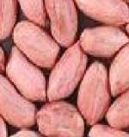
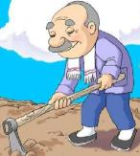
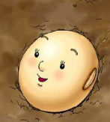
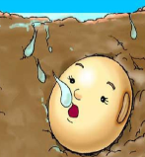
种花生、收花生
我们姐弟几个都很高兴，买种，翻地，播种，浇水，没过几个月，居然收获了。
作者只用一句话就写出了种花生的过程，“居然” 突出了“我们” 对收获花生的惊喜与兴奋。“我们” 的种植水平不高，又是在荒地上种的，花生却成活了，说明花生的生命力顽强。

Slide 5

积 累：
“我们姐弟几个都很高兴，买种，翻地，播种，浇水，没过几个月，居然收获了。”带点的词语将劳动程序一气呵成，你会写吗？
今天周末，我在家打扫卫生，__________________________________________，很快屋子变得干干净净。
• •
• •
• •
• •
整理床铺，擦桌子，
拖地

Slide 6
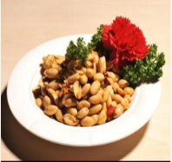
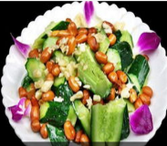
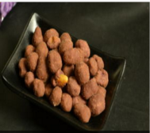
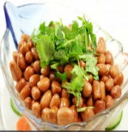
尝花生
母亲说：“今晚我们过一个收获节，请你们的父亲也来尝尝我们的新花生，好不好？”母亲把花生做成了好几样食品，还吩咐就在后园的茅亭里过这个节。

Slide 7
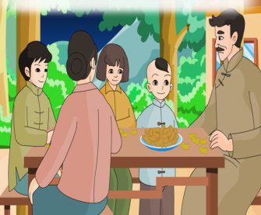
议花生
这一家人是怎么议论花生的？

Slide 8
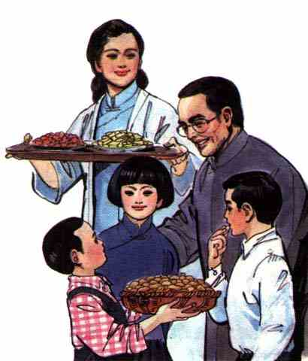
谁能把花生的好处说出来？
花生的味道很美。
花生的价钱便宜,谁都可以买来吃，都喜欢吃。这就是它的好处。
花生可以榨油。

Slide 9

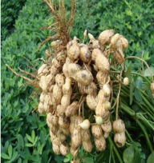
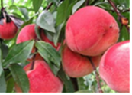
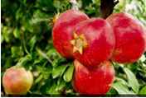
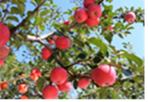
父亲是拿花生与什么东西进行对比？画出对比性的词句。
父亲说：“花生的好处很多，有一样最可贵：它的果实埋在地里，不像桃子、石榴、苹果那样，把鲜红嫩绿的果实高高地挂在枝头上，使人一见就生爱慕之心。你们看它矮矮地长在地上，等到成熟了，也不能立刻分辨出来它有没有果实，必须挖起来才知道。”

Slide 10
比 较：
再次读父亲的话，你觉得这四种情况，哪种是值得赞赏的？
“它虽然不好看，可是很有用。”
“它虽然很好看，可是没有用。”
“它不但很好看，而且很有用。”
“它不但不好看，而且没有用。”

Slide 11
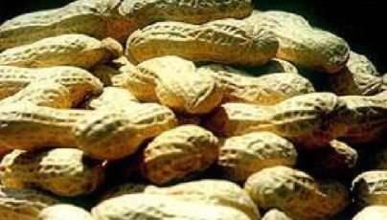

父亲接下去说：“所以你们要像花生，它虽然不好看，可是很有用。”
为什么在父亲眼里，花生“不好看但很有用”？
这句话中的“不好看” “很有用”揭示了花生默默无闻、无私奉献的可贵品质。父亲借花生来教育孩子们做谦逊朴实、不计名利、不炫耀自己、对别人有用的人。这是借物喻人的写法。

Slide 12
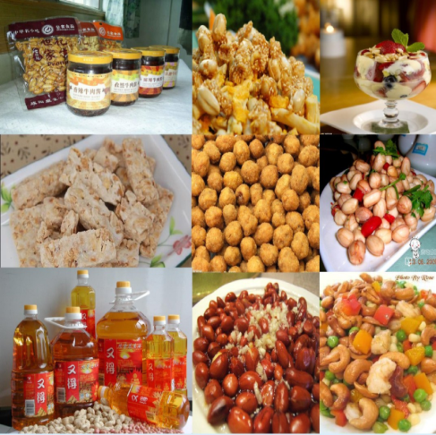

Slide 13
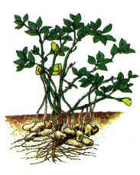
我说：“那么，人要做有用的人，不要做只讲体面，而对别人没有好处的人。”
这句话里的“体面”一词，下面的哪种解释最正确？
1.体统；身份：有失～。
2.光荣；光彩：好吃懒做是不～的。
3.(相貌或样子)好看；美丽：长得～
第三种

Slide 14
作者听了父亲的话后形成的观点是什么？
想一想：
要做光讲体面而对别人没有好处的人。
要做既讲体面又对别人有好处的人。
要做既不讲体面，又对别人没有好处的人。
要做虽然不讲体面但对别人有好处的人。
要做虽然不体面但对别人有好处的人。

Slide 15

父亲说：“对。这是我对你们的希望。”
我们谈到深夜才散。花生做的食品都吃完了，父亲的话却深深地印在我的心上。
最后一段对全篇文章和突出文章中心起了什么作用？
第一句讲过收获节的谈话一直到深夜，交待了时间，把事情叙述完整。第二句写出了父亲的话给“我”的印象之深，以及作者在收获节上的收获之大，也可见母亲安排这一活动的用意和父亲参加这一活动的目的。这样的结尾深化了主题。

Slide 16
故事背景
二十世纪初叶，国家正处于一个极为动荡的年代，国家与民族处于水深火热之中，急需各类有用的人才，而当时的许多有条件有能力的公子少爷们天天醉酒欢歌，置国难于不顾。
面对这样的现实，许地山的父亲作为一个有着强烈爱国之心的民主人士，希望自己的孩子能够扎扎实实的学点本领，为国家为民族做点实实在在的事情，做个有用的人。其拳拳爱国之心浓缩在殷殷期望之中，父亲之所以在百忙之中挤出时间来参加“收获节”，父亲之所以拿花生与苹果石榴对比来揭示花生得最可贵的品质，许地山之所以将自己的笔名确定为“落华生”，就不难理解了。

Slide 17
故事背景
爱国，任何时候都不过时。
同时，介绍许地山的父亲：许地山，1893年2月14日生于台湾省台南府城延平郡王祠附近的窥园里。其父许南英是个富有爱国思想的知识分子，祖籍广东揭阳。1895年中日甲午战争爆发，许南英临危受命，担任台湾筹防局统领。他激于民族大义，率众奋起反抗日军的入侵，日寇占领台湾后，遂将全家迁回大陆。当时因清政府不准内渡官员保持台湾籍贯，许南英便在福建龙溪落户。

Slide 18

课文结构
2.落 花 生
姐姐：味美
哥哥：榨油
“我”：便宜，可买来吃、喜欢吃
父亲：不好看但很有用
默默无闻、不求名利、无私奉献
要做有用的人，而不要做只讲体面，而对别人没有好处的人。

Slide 19
课文主旨
本文写了“我们”一家人从种花生到过花生收获节的经过，通过对花生好处的谈论，揭示了花生不图虚名、默默奉献的品格，也告诉我们：做人就要做有用的人，不要做只讲体面而对别人没有好处的人。

Slide 20
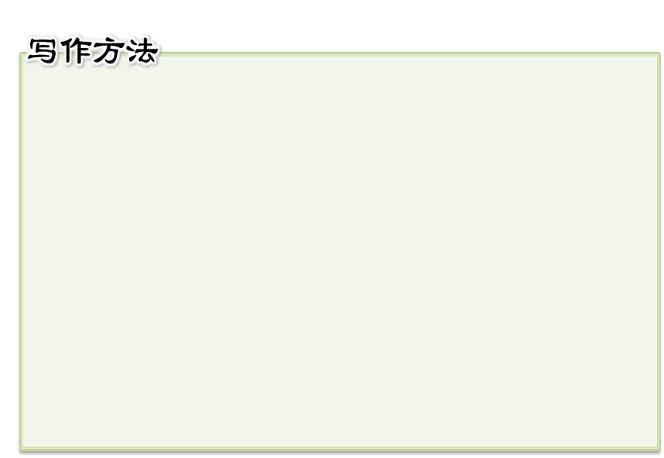
运用借物喻人的写法
本课文着重讲了一家人过花生收获节的情况，通过谈论花生的好处，借物喻人，揭示了花生不图虚名、默默奉献的品格。说明人要做有用的人，不要做只讲体面而对别人没有好处的人。表达了作者不为名利、只求有益于社会的人生理想和价值观。

Slide 21
举例：
1．要写出物的特点，再由物联想到人的品质，要注意人与物的相近、相似之处，让人读了文章，能清楚地认识到借物要说明什么，赞美怎样的人。
2．用恰当而得体的比喻达到寓意深刻的效果，如写《植树》，可以由小树联想到人，由树木的成长联想到人的成才……

Slide 22
练一练：
你从身边的事物中领悟到了怎样的做人道理?
比如：土豆埋在地下，像花生一样默默无闻贡献给人们；白菜普通，价格便宜，但是却是人们餐桌离不开的菜品，像每个普通人一样……

Slide 23

课堂小结
这篇课文通过写种花生、收花生、吃花生、议花生，让我们了解到了花生的特点，从而明白了“父亲”希望孩子们做像花生一样，默默无闻、不求名利，无私奉献的人。在体会课文思想感情的同时，我们学习了借物喻人的方法。

Slide 24

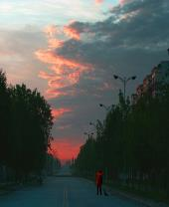
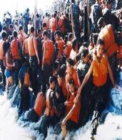
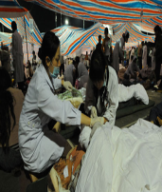
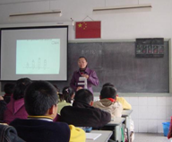
主题延伸
这是课后小练笔哦！
许地山的父亲借用落花生来教育孩子——不要做一个只讲体面，而对别人没有好处的人，做一个像“花生”一样的人。请大家联系我们的生活，想想生活中有哪些像花生一样的默默无闻地作着贡献的人。
起早贪黑的清洁工人
保家卫国的军人
救死扶伤的医生
教书育人的教师

Slide 25
示例：我最敬佩我们小区的一位清洁工。无论是严寒酷暑，还是狂风暴雨，我总是能看见清洁工阿姨的身影。她总是弯着腰，手里拿着扫帚不停地在小区里扫着。每次看到这情景，我就会对她产生一种敬意。令我印象最深的是去年暑假的一天傍晚。因为停电，所以我和爸爸到楼底下乘凉。来到楼下，我看见很多人也在乘凉。有的在摇扇子；有的在吃冰棍；还有一些人在遛弯儿。忽然我的目光落在了长椅上一对年轻人的身上，这一男一女正坐在椅子上边吃边聊，女青年低着头，在削梨，长长的梨皮掉在了地上。男青年手上拿着一包瓜子，慢慢地磕着。瓜子壳扔得满地都是。这时下班的清洁工阿姨正好从这儿路过，已经脱掉了往日工作服的清洁工阿姨看到

Slide 26
这种情景后，对那对男女说：“同志，请把和瓜子壳扔进垃圾箱里，要讲卫生。”那对男女将阿姨上下打量了一番，脸上露出嘲讽的笑容：“你爸是不是当市长的，让你管闲事？”“别和她罗嗦，像她这样的姑娘，却来干这种事，没出息。”那男的说。清洁工阿姨听了并没有生气而是心平气和的说：“是的，我是扫地的，这工作很平凡，可你们想想，如果每个人都像你们这么做，那城市会变得多么脏！”那两个人丝毫没有被阿姨的话感动，反而站起身狠狠地瞪了阿姨一眼，便头也不回地走开了。阿姨见了摇摇头走了。我以为阿姨回家了。可过了几分钟，清洁工阿姨拿着扫帚和又回来了，只见她一手拿着簸箕，一手拿着扫帚，把他们留下的垃圾扫得干干净净。

Slide 27

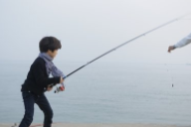
推荐阅读
钓鱼的启示
那年，我刚满十一岁。有一天，像往常一样，我跟着父亲
去附近湖中的小岛上钓鱼。
那是鲈鱼捕捞开放日的前一个夜晚。我和父亲分别放好鱼饵，然后举起鱼竿，把钓线抛了出去。晚霞辉映的湖面上溅起了一圈圈彩色的涟漪。不一会儿，月亮升起来了，湖面变得银光闪闪。
过了好长时间，鱼竿突然剧烈地抖动了一下，一定是个大家伙上钩了。我小心翼翼地一收一放，熟练地操纵着。也许是鱼想摆脱我的鱼钩，不停地甩动着鱼尾并跳跃着，湖面上不时发出“啪啪”的声音，溅起不少水花。我等那条鱼挣扎得筋疲力尽了，迅速把它拉上岸来。啊，好大的鱼！我从来没有见过这么大的

Slide 28
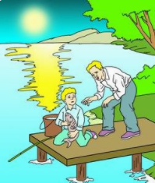
鲈鱼。我和父亲得意地欣赏着这条漂亮的大鲈鱼，看着鱼鳃在银色的月光下轻轻翕动着。
父亲划着了一根火柴，看了看手表，这时是晚上十点，距离开放捕捞鲈鱼的时间还有两个小时。父亲盯着鲈鱼看了好一会儿，然后把目光转向了我：“孩子，你得把它放回湖里去。”
“爸爸！为什么？”我急切地问道。
“你还会钓到别的鱼的。”父亲平静地说。
“可是不会钓到这么大的鱼了。”我大声争辩着，哭出了声。
我抬头看了一下四周，到处都是静悄悄的，皎洁的月光下看
不见其他人和船的影子。我再次把乞求的目光投向了父亲。

Slide 29
尽管没有人看到我们，更无人知道我是在什么时候钓到这条鲈鱼的，但是，从父亲那不容争辩的声音中，我清楚地知道，父亲的话是没有商量余地的。我慢慢地把鱼钩从大鲈鱼的嘴唇上取下来，依依不舍地把它放回到湖里。大鲈鱼有力地摆动着身子，一转眼便消失在湖水中了。
转眼间三十四年过去了，当年那个沮丧的孩子，已是一位著名的建筑设计师了。我再没有钓到过像三十四年前那个夜晚所钓到的那样大的鱼。但是，在人生的旅途中，我却不止一次地遇到了与那条鲈鱼相似的诱惑人的“鱼”。当我一次次地面临道德抉择的时候，就会想起父亲曾告诫我的话：道德只是个简单的是与非的问题，实践起来却很难。一个人要是从小受到像把钓到的大鲈鱼放回湖中这样严格的教育的话，就会获得道德实践的勇气和力量。
三十四年前那个月光如水的夜晚，给我留下了永久的回忆和终生的启示。

Slide 30
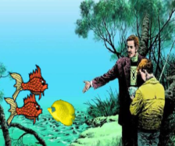
思考：
本文写了一件什么事情？
钓鱼的启示是什么？

Slide 31
白 杨
车窗外是茫茫的大戈壁，没有山，没有水，也没有人烟。天和地的界限并不那么清晰，都是浑黄一体。
从哪儿看得出列车在前进呢？
那就是沿着铁路线的一行白杨树。每隔几秒钟，窗外就飞快地闪过一个高大挺秀的身影。
一位旅客正望着这些戈壁滩上的卫士出神。
“爸爸，”大孩子摇着他的腿，“你看那树多高！”爸爸并没有从沉思中回过头来，倒是旁边的妹妹插嘴了：
“不，那不是树，那是大伞。”

Slide 32
“哪有这么大的伞！”
“你看它多直！”妹妹分辩着。
“它是树，不是伞！”哥哥肯定地说。
小小的争论打断了爸爸的思路，他微笑着，慢慢地抚摸着孩子们的头，说：
“这不是伞，是白杨树。”
哥哥还不满足：“为什么它这么直，长得这么大？”
爸爸的微笑消失了，脸色变得严肃起来。他想了一会儿，对儿子和小女儿说：“白杨树从来就这么直。哪儿需要它，它就在哪儿很快地生根发芽，长出粗壮的枝干。不管遇到干旱还是洪水，它总是那么直，那么坚强，不软弱，也不动摇。”

Slide 33
爸爸只是向孩子们介绍白杨树吗？不是的，他也在表白着自己的心。而这，孩子们现在还不能理解。
他们只知道爸爸在新疆工作，妈妈也在新疆工作。他们只知道爸爸这回到奶奶家来，接他们到新疆去念小学，将来再念中学。他们只知道新疆是个很远很远的地方，要坐几天火车，还要坐几天汽车。
现在呢，孩子们多了一点知识。在通向新疆的路上，有许许多多白杨树。这儿需要它们，它们就在这儿生根了。
爸爸一手搂着一个孩子望着窗外闪过去的白杨树，又陷入了沉思。突然，他的嘴角又浮起一丝微笑，那是因为他看见火车前进方向的右面，在一棵高大的白杨树身边，几棵小树正迎着风沙成长起来。

Slide 34
思考：
白杨有什么特点？
作者借白杨赞美了什么样的人？

